Slide 1

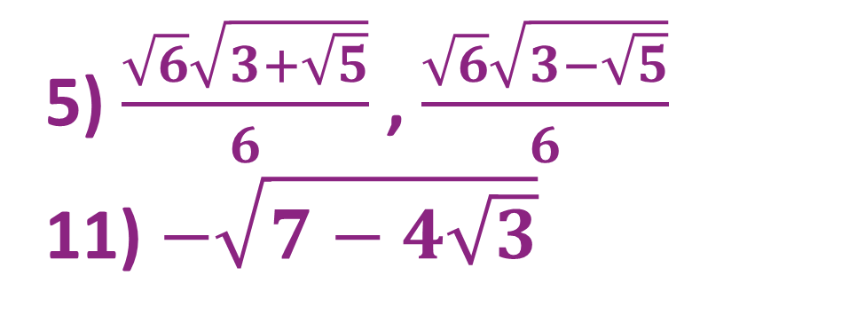
التقويـــــــــــــــــــــــــــــــــم
التـــــــــــــــــــــــــدريـــــــــــــــــــــــــــــــــــــــــب
التـــــــــــــــــــــــدريـــــــــــــــــــــــــــــــــــــــس
التهــــــــــيــــــــــــــئــــــــــــــــــــــــــــــــــة
الـــــــــــــــــــرئيـــــــسيــــــــــــــــــــــــة
اختبــــــــــار قصــــــــــــــــــــــــير
حـــــــــــــــل الواجـــــــــــــب
اليوم/ الاربعاء التاريخ/1447/06/12ه الحصة/ الرابعة
الموضوع/ حل المعادلات المثلثية
حل الواجـــــــــــــــــــــــــــــــــــــــــــــــــــــــب
5) $\frac{\sqrt{6}\sqrt{3+\sqrt{5}}}{6}$ , $\frac{\sqrt{6}\sqrt{3−\sqrt{5}}}{6}$
11) $−\sqrt{7−4\sqrt{3}}$
جواهر الحارثي @jewelsAlshdaddi

Slide 2

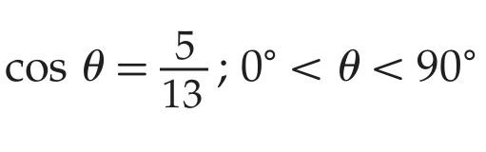
التقويـــــــــــــــــــــــــــــــــم
التـــــــــــــــــــــــــدريـــــــــــــــــــــــــــــــــــــــــب
التـــــــــــــــــــــــدريـــــــــــــــــــــــــــــــــــــــس
التهــــــــــيــــــــــــــئــــــــــــــــــــــــــــــــــة
الـــــــــــــــــــرئيـــــــسيــــــــــــــــــــــــة
اختبــــــــــار قصــــــــــــــــــــــــير
حـــــــــــــــل الواجـــــــــــــب
اليوم/ الاربعاء التاريخ/1447/06/12ه الحصة/ الرابعة
الموضوع/ حل المعادلات المثلثية
اختبــــــــــار قصــــــــــــــــــــــــير
جواهر الحارثي @jewelsAlshdaddi

Slide 3
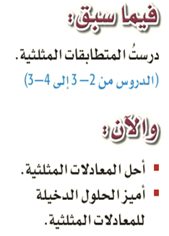
التقويـــــــــــــــــــــــــــــــــم
التـــــــــــــــــــــــــدريـــــــــــــــــــــــــــــــــــــــــب
التـــــــــــــــــــــــدريـــــــــــــــــــــــــــــــــــــــس
التهــــــــــيــــــــــــــئــــــــــــــــــــــــــــــــــة
الـــــــــــــــــــرئيـــــــسيــــــــــــــــــــــــة
اختبــــــــــار قصــــــــــــــــــــــــير
حـــــــــــــــل الواجـــــــــــــب
اليوم/ الاربعاء التاريخ/1447/06/12ه الحصة/ الرابعة
 | الموضوع/ حل المعادلات المثلثية
الأهداف الخاصة:
حل معادلات على فترات معطاة.
معادلة مثلثية لها عدد لا نهائي من الحلول.
جواهر الحارثي @jewelsAlshdaddi

Slide 4
التقويـــــــــــــــــــــــــــــــــم
التـــــــــــــــــــــــــدريـــــــــــــــــــــــــــــــــــــــــب
التـــــــــــــــــــــــدريـــــــــــــــــــــــــــــــــــــــس
التهــــــــــيــــــــــــــئــــــــــــــــــــــــــــــــــة
الـــــــــــــــــــرئيـــــــسيــــــــــــــــــــــــة
اختبــــــــــار قصــــــــــــــــــــــــير
حـــــــــــــــل الواجـــــــــــــب
جدول التعلم
ماذا أعرف | ما أريد أن أعرف | ماذا تعلمت
الموضوع/
حل المعادلات المثلثية
1447/06/12
جواهر الحارثي @jewelsAlshdaddi
الأهداف الخاصة:
حل معادلات على فترات معطاة.
معادلة مثلثية لها عدد لا نهائي من الحلول.

Slide 5
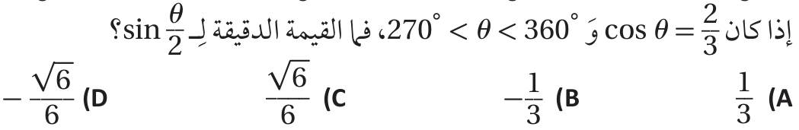

التقويـــــــــــــــــــــــــــــــــم
التـــــــــــــــــــــــــدريـــــــــــــــــــــــــــــــــــــــــب
التـــــــــــــــــــــــدريـــــــــــــــــــــــــــــــــــــــس
التهــــــــــيــــــــــــــئــــــــــــــــــــــــــــــــــة
الـــــــــــــــــــرئيـــــــسيــــــــــــــــــــــــة
اختبــــــــــار قصــــــــــــــــــــــــير
حـــــــــــــــل الواجـــــــــــــب
إثــــــــــــــــــــــــــــــــــــــــــــــراء
الموضوع/
حل المعادلات المثلثية
1447/06/12
الأهداف الخاصة:
حل معادلات على فترات معطاة.
معادلة مثلثية لها عدد لا نهائي من الحلول.
جواهر الحارثي @jewelsAlshdaddi

Slide 6
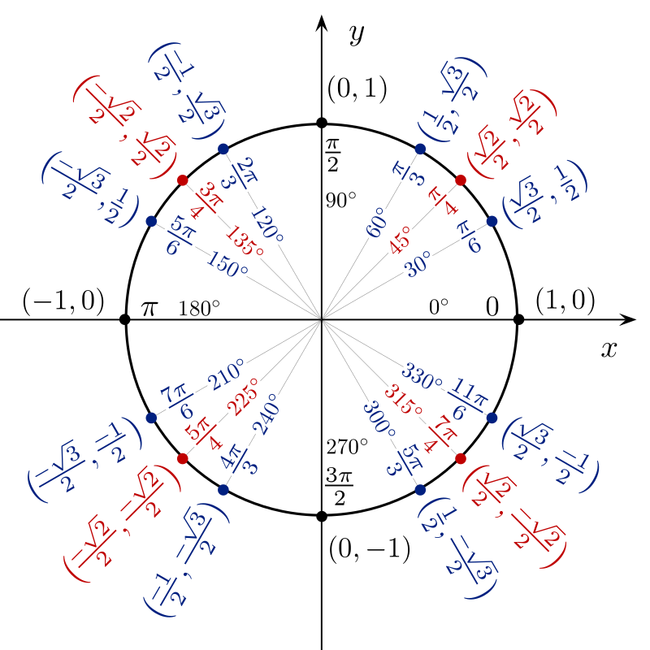
التقويـــــــــــــــــــــــــــــــــم
التـــــــــــــــــــــــــدريـــــــــــــــــــــــــــــــــــــــــب
التـــــــــــــــــــــــدريـــــــــــــــــــــــــــــــــــــــس
التهــــــــــيــــــــــــــئــــــــــــــــــــــــــــــــــة
الـــــــــــــــــــرئيـــــــسيــــــــــــــــــــــــة
اختبــــــــــار قصــــــــــــــــــــــــير
حـــــــــــــــل الواجـــــــــــــب
الموضوع/
حل المعادلات المثلثية
1447/06/12
الأهداف الخاصة:
حل معادلات على فترات معطاة.
معادلة مثلثية لها عدد لا نهائي من الحلول.
جواهر الحارثي @jewelsAlshdaddi

Slide 7
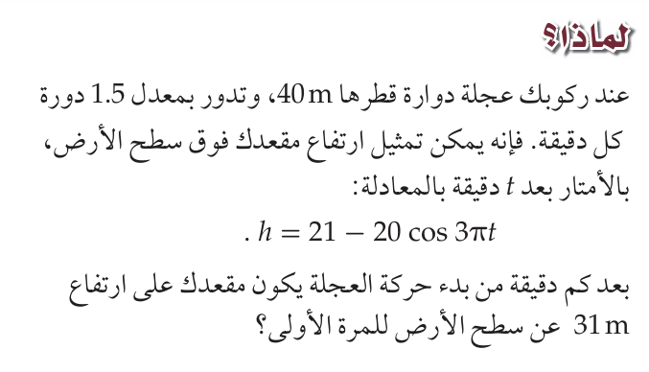
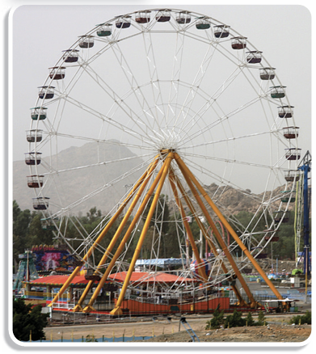
التقويـــــــــــــــــــــــــــــــــم
التـــــــــــــــــــــــــدريـــــــــــــــــــــــــــــــــــــــــب
التـــــــــــــــــــــــدريـــــــــــــــــــــــــــــــــــــــس
التهــــــــــيــــــــــــــئــــــــــــــــــــــــــــــــــة
الـــــــــــــــــــرئيـــــــسيــــــــــــــــــــــــة
اختبــــــــــار قصــــــــــــــــــــــــير
حـــــــــــــــل الواجـــــــــــــب
الموضوع/
حل المعادلات المثلثية
1447/06/12
الأهداف الخاصة:
حل معادلات على فترات معطاة.
معادلة مثلثية لها عدد لا نهائي من الحلول.
جواهر الحارثي @jewelsAlshdaddi

Slide 8
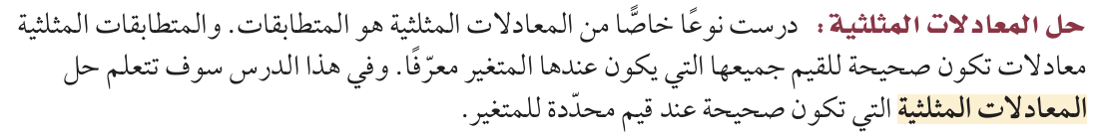
التقويـــــــــــــــــــــــــــــــــم
التـــــــــــــــــــــــــدريـــــــــــــــــــــــــــــــــــــــــب
التـــــــــــــــــــــــدريـــــــــــــــــــــــــــــــــــــــس
التهــــــــــيــــــــــــــئــــــــــــــــــــــــــــــــــة
الـــــــــــــــــــرئيـــــــسيــــــــــــــــــــــــة
اختبــــــــــار قصــــــــــــــــــــــــير
حـــــــــــــــل الواجـــــــــــــب
الموضوع/
حل المعادلات المثلثية
1447/06/12
الأهداف الخاصة:
حل معادلات على فترات معطاة.
جواهر الحارثي @jewelsAlshdaddi

Slide 9
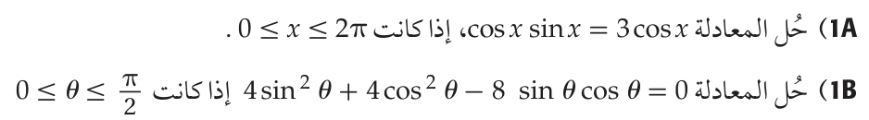

التقويـــــــــــــــــــــــــــــــــم
التـــــــــــــــــــــــــدريـــــــــــــــــــــــــــــــــــــــــب
التـــــــــــــــــــــــدريـــــــــــــــــــــــــــــــــــــــس
التهــــــــــيــــــــــــــئــــــــــــــــــــــــــــــــــة
الـــــــــــــــــــرئيـــــــسيــــــــــــــــــــــــة
اختبــــــــــار قصــــــــــــــــــــــــير
حـــــــــــــــل الواجـــــــــــــب
تحقق من فهمك
الموضوع/
حل المعادلات المثلثية
1447/06/12
الأهداف الخاصة:
حل معادلات على فترات معطاة.
تعلم فردي
جواهر الحارثي @jewelsAlshdaddi

Slide 10
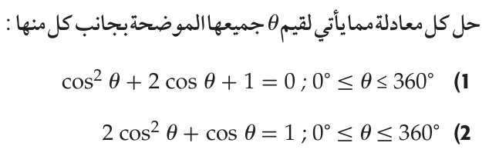


التقويـــــــــــــــــــــــــــــــــم
التـــــــــــــــــــــــــدريـــــــــــــــــــــــــــــــــــــــــب
التـــــــــــــــــــــــدريـــــــــــــــــــــــــــــــــــــــس
التهــــــــــيــــــــــــــئــــــــــــــــــــــــــــــــــة
الـــــــــــــــــــرئيـــــــسيــــــــــــــــــــــــة
اختبــــــــــار قصــــــــــــــــــــــــير
حـــــــــــــــل الواجـــــــــــــب
تـــــــــــــــــــــــــــــــــــــــــــــــــــدرب
الموضوع/
حل المعادلات المثلثية
1447/06/12
الأهداف الخاصة:
حل معادلات على فترات معطاة.
تعلم أقران
جواهر الحارثي @jewelsAlshdaddi

Slide 11

التقويـــــــــــــــــــــــــــــــــم
التـــــــــــــــــــــــــدريـــــــــــــــــــــــــــــــــــــــــب
التـــــــــــــــــــــــدريـــــــــــــــــــــــــــــــــــــــس
التهــــــــــيــــــــــــــئــــــــــــــــــــــــــــــــــة
الـــــــــــــــــــرئيـــــــسيــــــــــــــــــــــــة
اختبــــــــــار قصــــــــــــــــــــــــير
حـــــــــــــــل الواجـــــــــــــب
تـــــــــــــــــــــــــــــــــــــــــــــــــــدرب
الموضوع/
حل المعادلات المثلثية
1447/06/12
الأهداف الخاصة:
حل معادلات على فترات معطاة.
تعلم تعاوني
جواهر الحارثي @jewelsAlshdaddi

Slide 12
التقويـــــــــــــــــــــــــــــــــم
التـــــــــــــــــــــــــدريـــــــــــــــــــــــــــــــــــــــــب
التـــــــــــــــــــــــدريـــــــــــــــــــــــــــــــــــــــس
التهــــــــــيــــــــــــــئــــــــــــــــــــــــــــــــــة
الـــــــــــــــــــرئيـــــــسيــــــــــــــــــــــــة
اختبــــــــــار قصــــــــــــــــــــــــير
حـــــــــــــــل الواجـــــــــــــب
الموضوع/
حل المعادلات المثلثية
1447/06/12
الأهداف الخاصة:
حل معادلات على فترات معطاة.
جواهر الحارثي @jewelsAlshdaddi

Slide 13
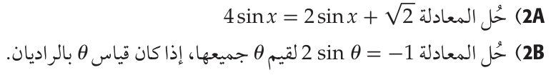
التقويـــــــــــــــــــــــــــــــــم
التـــــــــــــــــــــــــدريـــــــــــــــــــــــــــــــــــــــــب
التـــــــــــــــــــــــدريـــــــــــــــــــــــــــــــــــــــس
التهــــــــــيــــــــــــــئــــــــــــــــــــــــــــــــــة
الـــــــــــــــــــرئيـــــــسيــــــــــــــــــــــــة
اختبــــــــــار قصــــــــــــــــــــــــير
حـــــــــــــــل الواجـــــــــــــب
تحقق من فهمك
الموضوع/
حل المعادلات المثلثية
1447/06/12
الأهداف الخاصة:
حل معادلات على فترات معطاة.
تعلم فردي
جواهر الحارثي @jewelsAlshdaddi

Slide 14
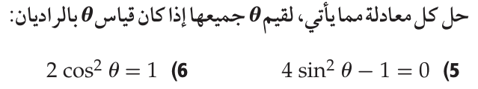
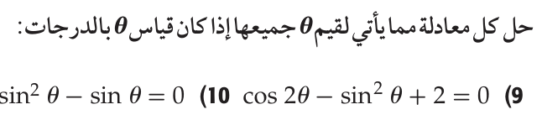
التقويـــــــــــــــــــــــــــــــــم
التـــــــــــــــــــــــــدريـــــــــــــــــــــــــــــــــــــــــب
التـــــــــــــــــــــــدريـــــــــــــــــــــــــــــــــــــــس
التهــــــــــيــــــــــــــئــــــــــــــــــــــــــــــــــة
الـــــــــــــــــــرئيـــــــسيــــــــــــــــــــــــة
اختبــــــــــار قصــــــــــــــــــــــــير
حـــــــــــــــل الواجـــــــــــــب
تـــــــــــــــــــــــــــــــــــــــــــــــــــدرب
الموضوع/
حل المعادلات المثلثية
1447/06/12
الأهداف الخاصة:
حل معادلات على فترات معطاة.
تعلم أقران
جواهر الحارثي @jewelsAlshdaddi

Slide 15
التقويـــــــــــــــــــــــــــــــــم
التـــــــــــــــــــــــــدريـــــــــــــــــــــــــــــــــــــــــب
التـــــــــــــــــــــــدريـــــــــــــــــــــــــــــــــــــــس
التهــــــــــيــــــــــــــئــــــــــــــــــــــــــــــــــة
الـــــــــــــــــــرئيـــــــسيــــــــــــــــــــــــة
اختبــــــــــار قصــــــــــــــــــــــــير
حـــــــــــــــل الواجـــــــــــــب
تـــــــــــــــــــــــــــــــــــــــــــــــــــدرب
الموضوع/
حل المعادلات المثلثية
1447/06/12
الأهداف الخاصة:
حل معادلات على فترات معطاة.
تعلم تعاوني
جواهر الحارثي @jewelsAlshdaddi

Slide 16
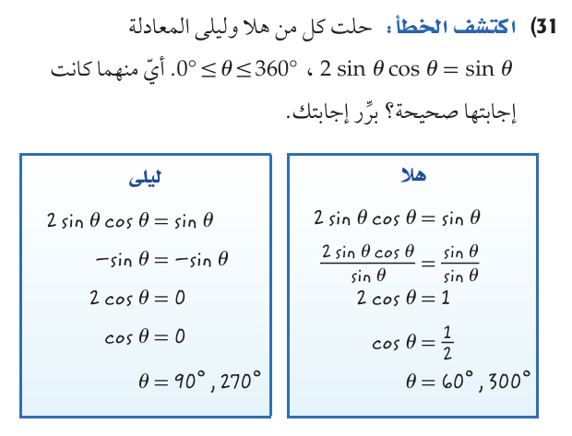
التقويـــــــــــــــــــــــــــــــــم
التـــــــــــــــــــــــــدريـــــــــــــــــــــــــــــــــــــــــب
التـــــــــــــــــــــــدريـــــــــــــــــــــــــــــــــــــــس
التهــــــــــيــــــــــــــئــــــــــــــــــــــــــــــــــة
الـــــــــــــــــــرئيـــــــسيــــــــــــــــــــــــة
اختبــــــــــار قصــــــــــــــــــــــــير
حـــــــــــــــل الواجـــــــــــــب
مهارات تفكير عليا
الموضوع/
حل المعادلات المثلثية
1447/06/12
الأهداف الخاصة:
حل معادلات على فترات معطاة.
معادلة مثلثية لها عدد لا نهائي من الحلول.
جواهر الحارثي @jewelsAlshdaddi

Slide 17
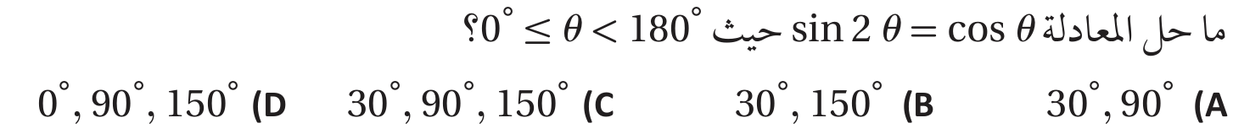
التقويـــــــــــــــــــــــــــــــــم
التـــــــــــــــــــــــــدريـــــــــــــــــــــــــــــــــــــــــب
التـــــــــــــــــــــــدريـــــــــــــــــــــــــــــــــــــــس
التهــــــــــيــــــــــــــئــــــــــــــــــــــــــــــــــة
الـــــــــــــــــــرئيـــــــسيــــــــــــــــــــــــة
اختبــــــــــار قصــــــــــــــــــــــــير
حـــــــــــــــل الواجـــــــــــــب
الإغــــــــــــــــــــــــــــــــــــــــــــــــــــــــــــــــلاق
ســـــــــؤال من اختبار التحصيلي
الموضوع/
حل المعادلات المثلثية
1447/06/12
الأهداف الخاصة:
حل معادلات على فترات معطاة.
معادلة مثلثية لها عدد لا نهائي من الحلول.
جواهر الحارثي @jewelsAlshdaddi

Slide 18
التقويـــــــــــــــــــــــــــــــــم
التـــــــــــــــــــــــــدريـــــــــــــــــــــــــــــــــــــــــب
التـــــــــــــــــــــــدريـــــــــــــــــــــــــــــــــــــــس
التهــــــــــيــــــــــــــئــــــــــــــــــــــــــــــــــة
الـــــــــــــــــــرئيـــــــسيــــــــــــــــــــــــة
اختبــــــــــار قصــــــــــــــــــــــــير
حـــــــــــــــل الواجـــــــــــــب
الإغــــــــــــــــــــــــــــــــــــــــــــــــــــــــــــــــلاق
جدول التعلم
ماذا أعرف | ما أريد أن أعرف | ماذا تعلمت
الموضوع/
حل المعادلات المثلثية
1447/06/12
جواهر الحارثي @jewelsAlshdaddi
الأهداف الخاصة:
حل معادلات على فترات معطاة.
معادلة مثلثية لها عدد لا نهائي من الحلول.

Slide 19
التقويـــــــــــــــــــــــــــــــــم
التـــــــــــــــــــــــــدريـــــــــــــــــــــــــــــــــــــــــب
التـــــــــــــــــــــــدريـــــــــــــــــــــــــــــــــــــــس
التهــــــــــيــــــــــــــئــــــــــــــــــــــــــــــــــة
الـــــــــــــــــــرئيـــــــسيــــــــــــــــــــــــة
اختبــــــــــار قصــــــــــــــــــــــــير
حـــــــــــــــل الواجـــــــــــــب
الإغــــــــــــــــــــــــــــــــــــــــــــــــــــــــــــــــلاق
الواجـــــــــــــــــــــــــــــــــــــــــــــــــــــــب
الموضوع/
حل المعادلات المثلثية
1447/06/12
3 – 11 – 17
صفحة 162
وتذكري يا جميلتي:
ليس الفاشل من تراجع، لكن الفاشل من سقط ولم ينهض.
الأهداف الخاصة:
حل معادلات على فترات معطاة.
معادلة مثلثية لها عدد لا نهائي من الحلول.
جواهر الحارثي @jewelsAlshdaddi

